Slide 1
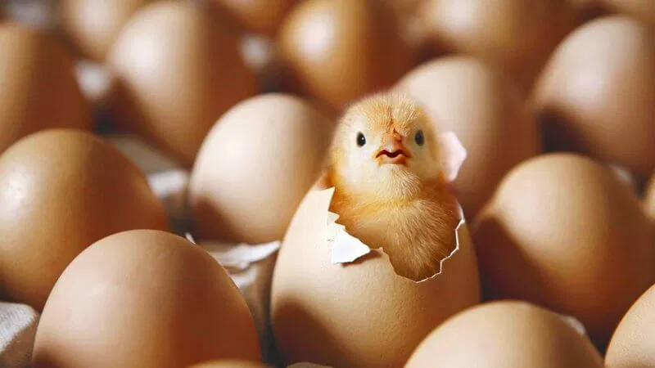
BIOLOGIYA
10 SINF
MAVZU: ONTOGENEZ – TIRIK ORGANIZMLARNING INDIVIDUAL RIVOJLANISHI. EMBRIONAL RIVOJLANISH.
‘
‘

Slide 2
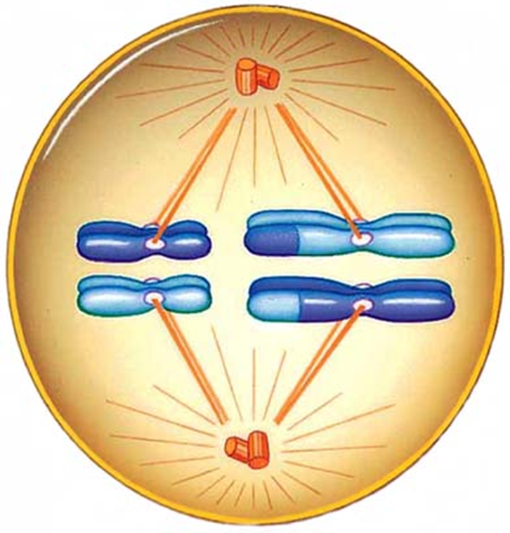
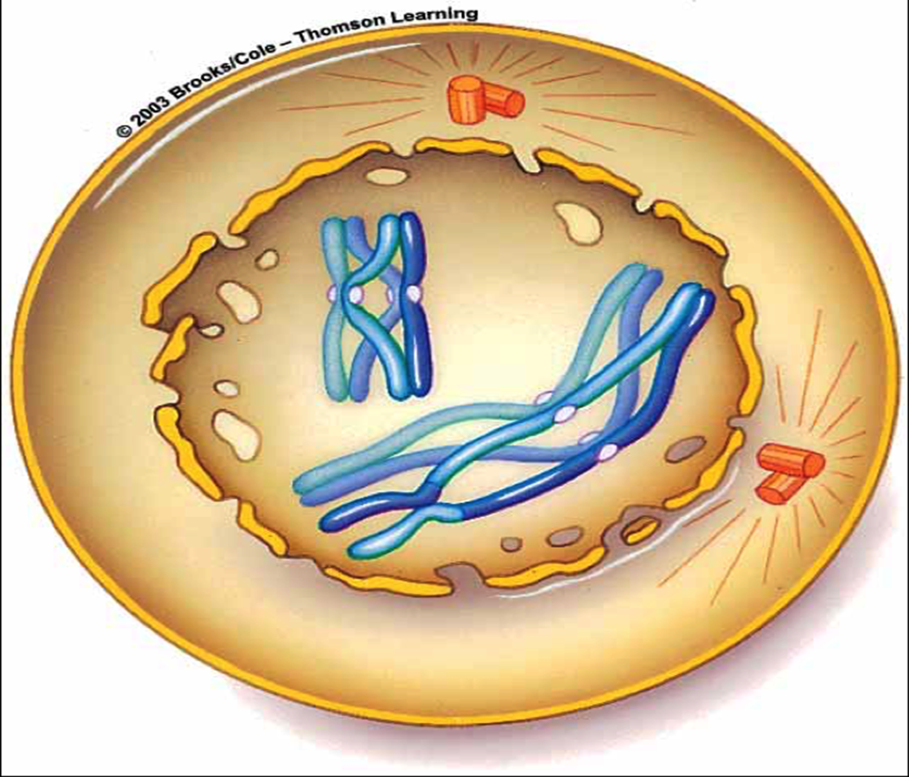
O‘tgan dars mavzusini mustahkamlash
Reduksion bo‘linish profaza I
Reduksion bo‘linish metafaza I

Slide 3
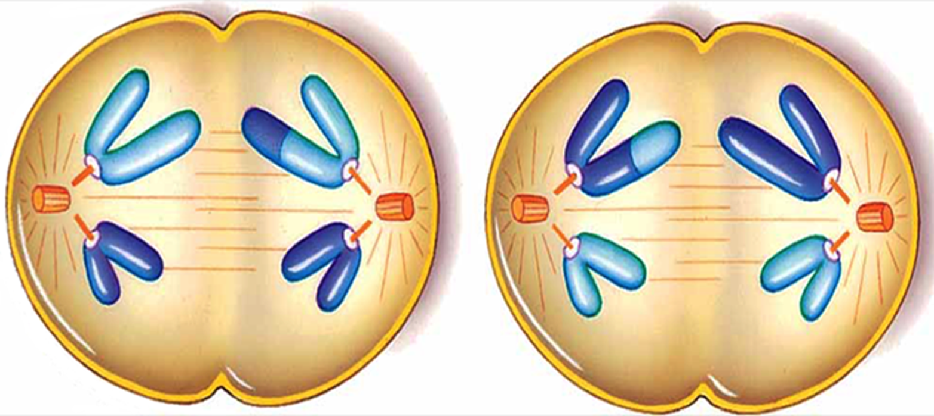
O‘tgan dars mavzusini mustahkamlash
Ekvatsion bo‘linish anafaza II

Slide 4
O‘tgan dars mavzusini mustahkamlash
Mitoz bo‘linish

Slide 5
O‘tgan dars mavzusini mustahkamlash
Markaziy hujayra va spermiy qo‘shilishidan nima hosil bo‘ladi? endosperm
2) Shakli, o‘lchami bir xil gametalarning qo‘shilishi qanday nomlanadi? izogamiya
3) Hayvonlarda jinsiy hujayralarning yetilishi qanday nomlanadi? gametogenez
4) Spirogiraning bo‘laklarga bo‘linib ko‘payishi qanday ataladi? fragmentatsiya
5) Bezgak parazitining ko‘p bo‘laklarga bo‘linishi qanday nomlanadi? shizogoniya
6) Meyoz bo‘linishidan hosil bo‘ladigan bitta yirik hujayra? megaspora
7) Ulotriks jinssiz ko‘payganda hosil bo‘ladigan hujayra? zoospora
8) Erkak arilar qanday nomlanadi? truten
9) Monozigotali egizaklar qanday bo‘linish natijasida vujudga keladi? poliembrioniya
10) Shoyigul va batatning vegetativ ko‘payish organi? tugunak

Slide 6
O‘tgan dars mavzusini mustahkamlash
Organizmlarning jinssiz ko‘payishini ifodalovchi javobni aniqlang.
A) Infuzoriya koopulyatsiyasi, qirqbog‘imning sporalar yordamida ko‘payishi
B) semganing uvildiriq tashlashi, temirchakning zigotadan rivojlanishi
C) ulotriksning izogametalar yordamida ko‘payishi, asalarilarda partenogenez
D) ulotriksning zoosporalar yordamida ko‘payishi, nokni kurtak payvand qilish
Organizmlarning jinsiy ko‘payishini ko‘rsatuvchi misollarni toping.
A) gidraning fragmentatsiyasi, funariyaning zigota hosil qilishi
B) tilyapiyaning uvildiriq tashlashi, asalari trutenlarining rivojlanishi
C) zuhrasochning arxegoniy hosil qilishi, achitqining kurtaklanishi
D) laminariyaning zoosporalar yordamida ko‘payishi, qirqbo‘g‘imning zigota hosil qilishi

Slide 7
O‘tgan dars mavzusini mustahkamlash
O‘simlik | Jinssiz ko‘payishi Sporofit | Jinsiy ko‘payishi Gametofit
Yo‘sin | qo‘ng‘ir rangli, gametafit hisobiga yashaydi | yashil, fotosintez qiladi, uzoq yashaydi
Qirqbo‘g‘im | 2 xil poyadan iborat. Mevali poya qo‘ng‘ir rangda, yashil mevasiz poya ildizpoyada to‘plagan oziq hisobiga o‘sadi. Mevali poya uchida boshoq yetiladi. | mustaqil oziqlanadi, chetlari kungurador, 2 uyli ayrim jinsli
Qirqquloq | patsimon barglari ostida qo‘ng‘ir dog‘ – sorus bo‘lib, unda sporangiy, uni ichida spora yetiladi. | mustaqil oziqlanadi, yuraksimon, 1uyli ayrim jinsli

Slide 8
DARS REJASI
1. Ontogenez tiplari:
Lichinkali rivojlanish
Tuxumda rivojlanish
Bachadonda rivojlanish
2. Embrional rivojlanish bosqichlari:
Maydalanish
Gastrulyatsiya
Organogenez

Slide 9
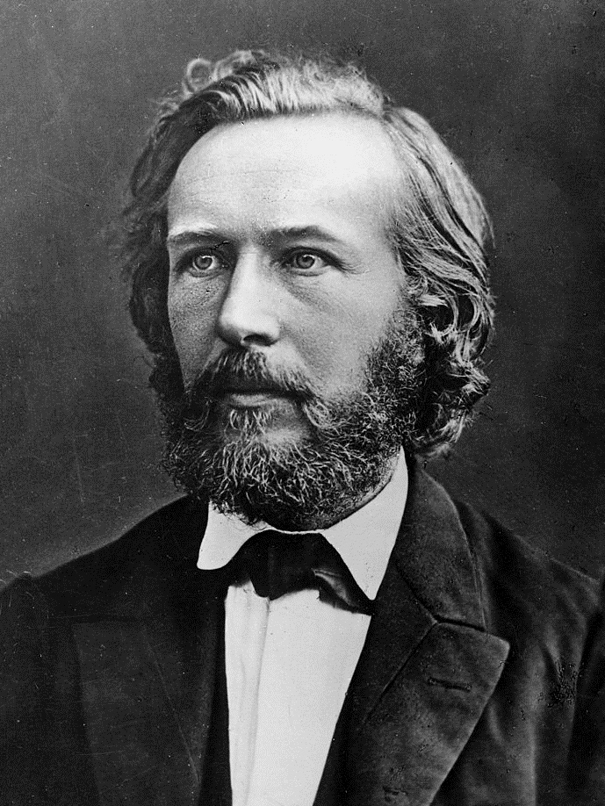
Ontogenez
Yunoncha “onton” – mavjudot,
“genesis” – rivojlanish
1866-yilda Ernst Gekkel tomonidan fanga kiritilgan.

Slide 10
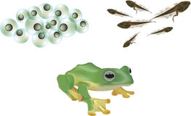
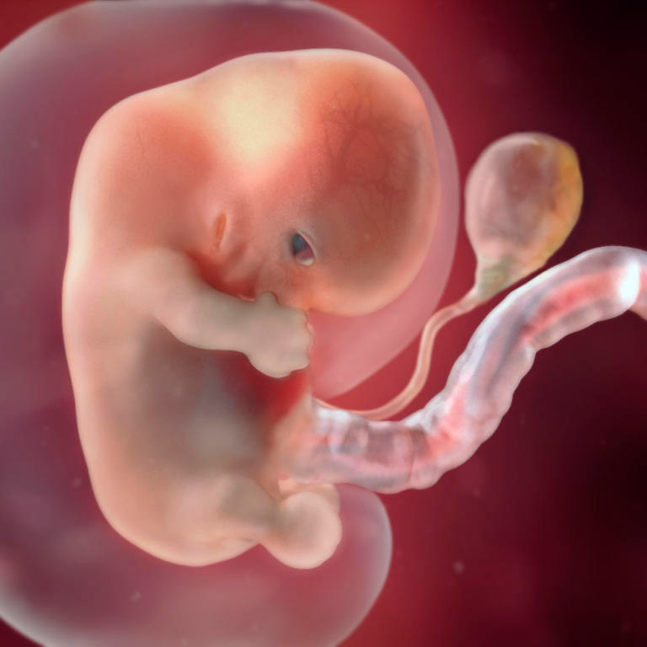
ONTOGENEZ TIPLARI
Lichinkali rivojlanish
Bachadonda rivojlanish
Tuxumda rivojlanish

Slide 11

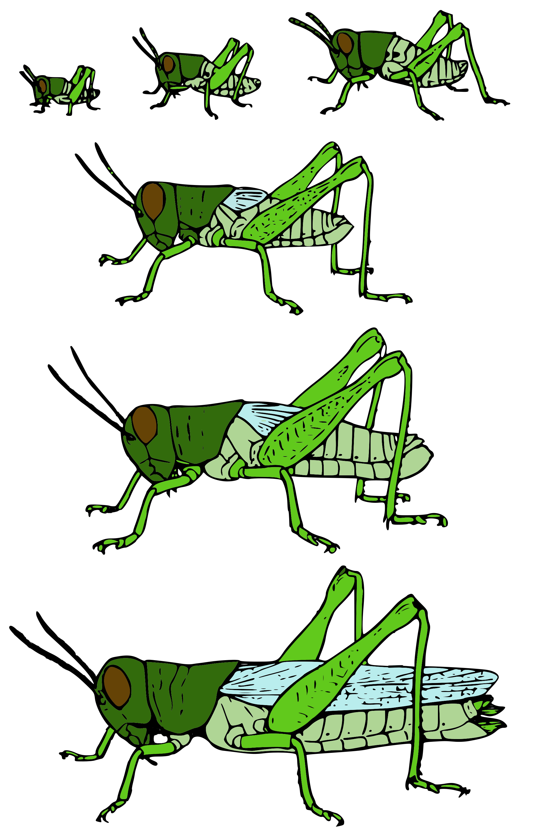
LICHINKALI RIVOJLANISH
Tuxumida sariqligi kam organizmlarda kuzatiladi. M: hasharotlarda

Slide 12
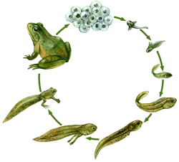
LICHINKALI RIVOJLANISH
Baliq va amfibiyalarda kuzatiladi

Slide 13
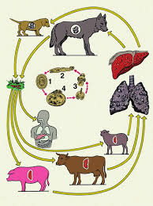
LICHINKALI RIVOJLANISH
Exinokokk va jigar qurti lichinkalik davrida ham ko‘payadi

Slide 14
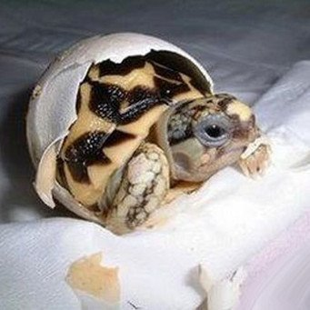
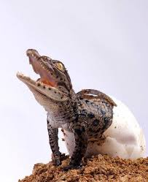
TUXUMDA RIVOJLANISH

Slide 15
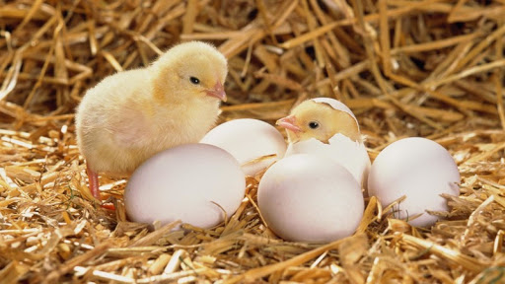
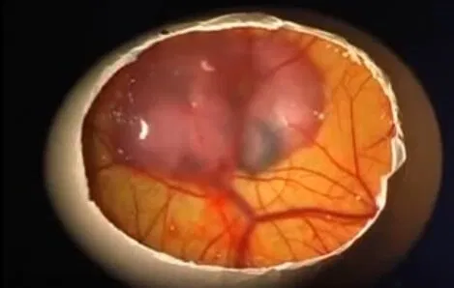
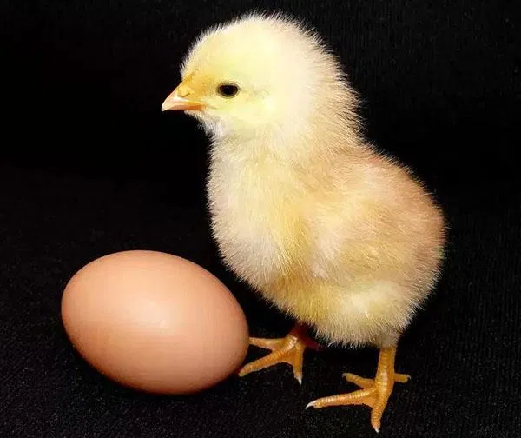
TUXUMDA RIVOJLANISH

Slide 16
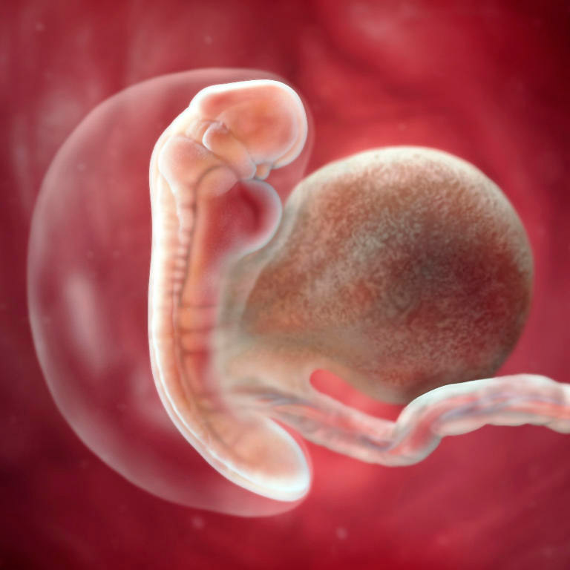
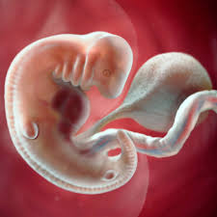
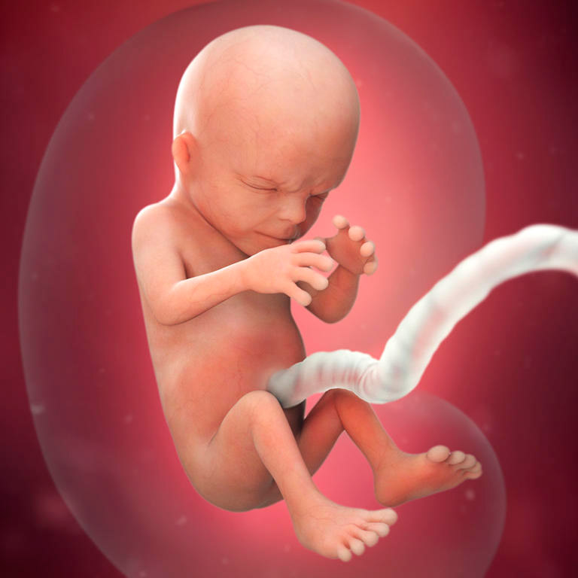
BACHADONDA RIVOJLANISH

Slide 17
ONTOGENEZ
EMBRIONAL
POSTEMBRIONAL
maydalanish
gastrulyatsiya
organogenez
yuvenil
qarilik
pubertat

Slide 18
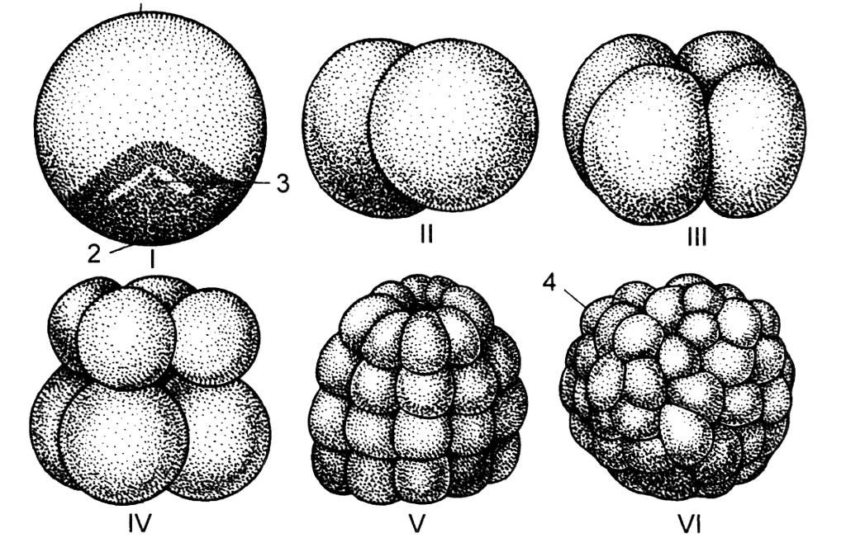
MAYDALANISH

Slide 19
MAYDALANISH
m | m | e | m | e | m | e | m | e | m
2 | 4 | 8 | 16 | 32 | 64 | 128 | 256 | 512 | 1024

Slide 20
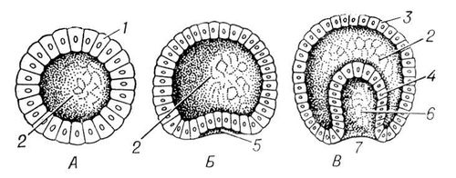
GASTRULYATSIYA
A – blastula; B – gastrula
1-blastomer; 2 – blastotsel; 3- ektoderma;
4,5– entoderma; 6 – birlamchi ichak;

Slide 21
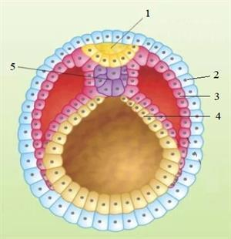
GASTRULYATSIYA
1 - nerv nayi
2 - ektoderma
3 - mezoderma
4 - entoderma
5 - xorda

Slide 22
GASTRULYATSIYA
A – kovakichlilarda hujayra migratsiyasi
B – lansetnikda blastulaning botib kirishi
C, E, F - sudralib yuruvchi va qushlarda qat-qat bo‘lib joylashuv
G,H – amfibiyalarda o‘sib kirish
1 – ektoderma
2 – entoderma
3 – blastotsel
4 – birlamchi ichak

Slide 23
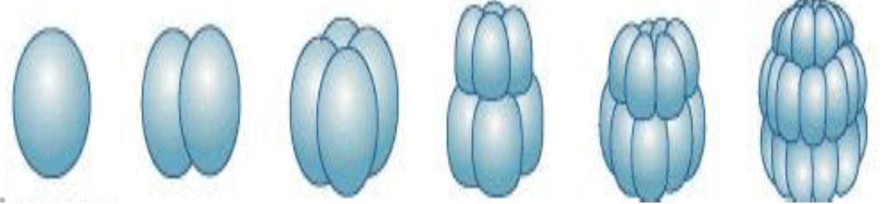
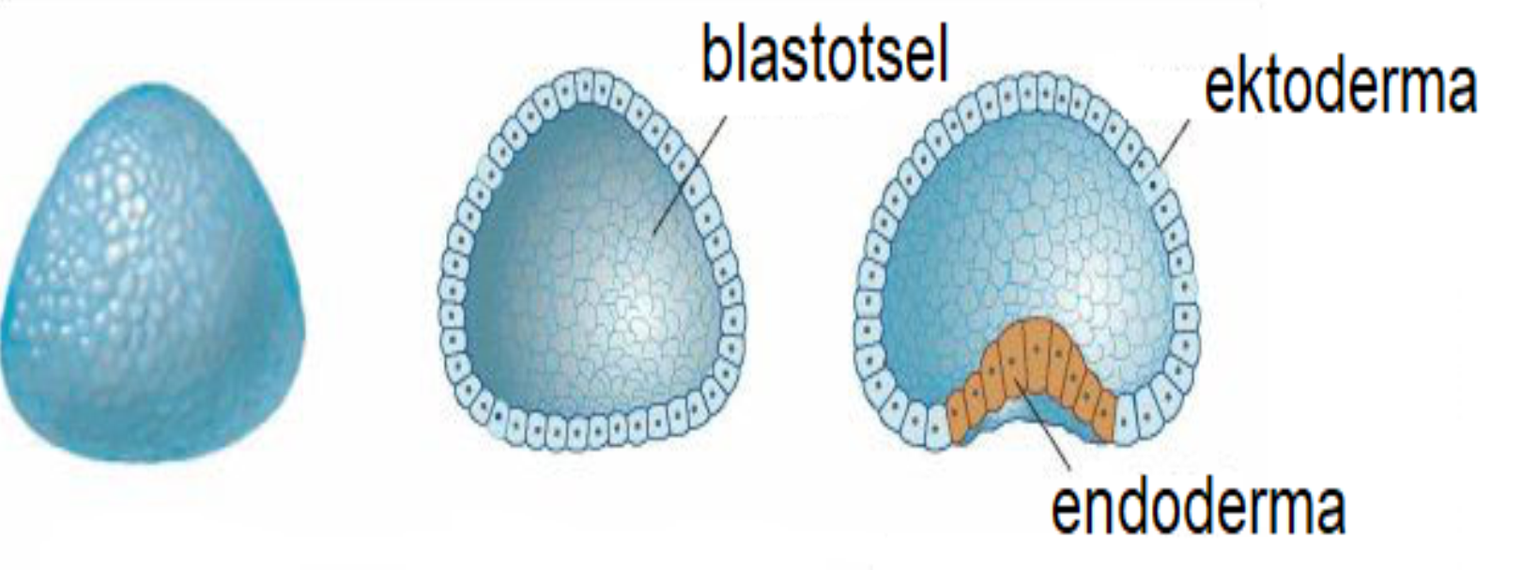
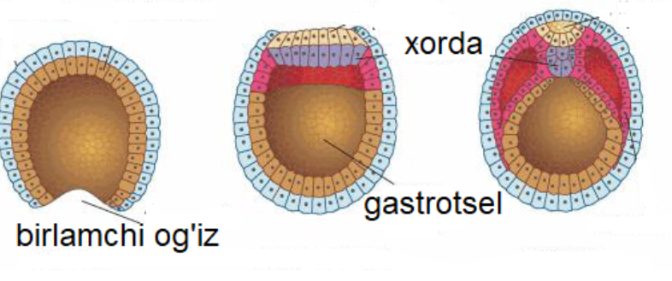
Embrional davr

Slide 24
GASTRULYATSIYA
ektoderma
mezoderma
entoderma
Teri qoplami
Teri hosilasi
Nerv sistemasi
Sezgi organlari
Tish emali
Biriktiruvchi to‘qima: suyak, tog‘ay, qon, limfa
Muskul to‘qima
Qon-tomir, yurak
Ayirish sistemasi
Jinsiy organlar
Ichak epiteliysi
Me’da
Jigar
Oshqozon osti bezi
O‘pka va jabra

Slide 25
IXTISOSLASHISH
MORFOLOGIK
BIOKIMYOVIY
Nerv hujayrasida o‘simtalar
Leykotsitda soxta oyoqlar
Eritrotsitlar yopgan non ko‘rinishida
Silliq muskullar duksimon ko‘rinishda
Teri epiteliysida melanin
Oshqozon osti bezida insulin
Muskulda miozin
Leykotsitda antitana

Slide 26
Gastrulyatsiyaga oid masala
Qora kalamushning zigotasi
4 marta meridianal bo‘lingandan so‘ng uning blastulasidagi
blastomerlarida jami xromosomalar soni 2688 taga yetgan bo‘lsa uning tuxum hujayrasidagi
xromosomalar sonini aniqlang.
m - m - e - m - e - m
2 - 4 - 8 - 16 - 32 - 64
1) 2688 : 64 = 42
2n xromosoma
2) 42 : 2 = 21 n xromosoma

Slide 27

Mustaqil bajarish uchun topshiriqlar
Rasmdagi jarayonning nomlanishi va undagi blastomerlar sonini aniqlang.

Slide 28

Mustaqil bajarish uchun topshiriqlar
Berilgan rasmdagi raqamlarni nomlang.
1 –
2 –
3 –
4 –
5 –

Slide 29
Mustaqil bajarish uchun topshiriqlar
ha / yo‘q
Blastula bo‘shlig‘i blastotsel deb ataladi.
Suvarak lichinkali rivojlanish bosqichini amalga oshiradi.
Morfologik ixtisoslashishda teri epiteliysida melanin hosil bo‘ladi.
Maydalanish bosqichida hujayralar mitoz usulida bo‘linadi.
O‘pka ektoderma qavatidan rivojlanadi.
Nerv nayi mezodermadan hosil bo‘ladi

Slide 30
Mustaqil bajarish uchun topshiriqlar
1. Lansetnik embrionidagi blastomerlar 128 taga yetishi uchun hujayralar necha marta meridianal va ekvatorial bo‘linishi kerak?
A) 5 va 3 B) 4 va 2 C) 2 va 1 D) 4 va 3
2. Suvarak embrionidagi blastomerlari soni ularning tarkibidagi xromosomalari sonidan 3008 taga kam bo‘lsa, nazariy jihatdan hosil bo‘lgan blastomerlar sonini aniqlang. A) 256 B) 128 C) 64 D) 512

Slide 31
Mustaqil bajarish uchun topshiriqlar
4. Kungaboqarda xromosomalar soni olchaning xromosomalaridan ikkitaga ko‘p. Agar kungaboqar savatchasida 442 ta urug‘ hosil bo‘lsa, changdonda hosil bo‘lgan mikrosporalarda jami xromosomalarning sonini aniqlang. A) 7514 B) 15028
C) 1768 D) 884
3. Gorilla zigotasining ikkinchi marta ekvatorial bo‘linishidan hosil bo‘lgan blastomerlarda
necha juft autosomalar bo‘ladi? A) 763 B) 1472 C) 1656 D) 736

Slide 32
Mustaqil bajarish uchun topshiriqlar
14-15-§. 66-74 – betlardagi
mavzularni takrorlash.

